Slide 1
Развитие облачных технологий па постсоветком пространстве
Подготовила: Ярошук А.В

Slide 2


На сегодняшний день выделяют три этапа развития облачных технологий
Этап 1 Первые проекты 2007—2011г. (Облачные вычисления внедрялись компаниями, готовыми идти на риски)
Этап 2 Консолидация рынка 2010—2013г. (Пользователи начинают обращать внимание на облачные вычисления. Растет конкуренция и снижается общее число поставщиков)
Этап 3 Первые проекты 2012—2015г. (Облачные вычисления становятся преобладающей тенденцией. На рынке доминирует ограниченное число поставщиков)

Slide 3


Этап 1 Первые проекты 2007—2011г. (Облачные вычисления внедрялись компаниями, готовыми идти на риски)
На первом этапе облачные вычисления развивались за счет компаний, в которых cloud-технологии привлекали возможностью быстрого выхода на рынок и радикального повышения эффективности разработки. На этом этапе облачные вычисления были наиболее эффективны в рамках ИТ-проектов, предусматривающих возврат инвестиций в перспективе 18—24 мес.

Slide 4


Этап 2 Консолидация рынка 2010—2013г. (Пользователи начинают обращать внимание на облачные вычисления. Растет конкуренция и снижается общее число поставщиков)
Основная черта второго этапа — консолидация рынка. Количество облачных предложений превзошло потребности рынка, борьба за пользователей среди различных облачных вендоров достигла своего пика, что привело к серии слияний и поглощений. В то же время зрелость облачных предложений повысилась, и консервативные пользователи начали всерьез рассматривать возможность использования облачных вычислений. Продолжительность облачных проектов увеличилась, и компании запустили проекты, предусматривающие возврат инвестиций в перспективе от 3 до 5 лет.

Slide 5


Этап 3 Первые проекты 2012—2015г. (Облачные вычисления становятся преобладающей тенденцией. На рынке доминирует ограниченное число поставщиков)
На третьем этапе наступают накопление критической массы и массовое распространение облачных вычислений. Доминируют на рынке относительно небольшое число ключевых поставщиков, которые получат возможность предлагать рынку свои технологии в качестве стандартов де-факто. Также возрастает понимание рисков, связанных с зависимостью от облачных технологий конкретных вендоров, что приводит к всплеску популярности одной из облачных платформ с открытым кодом

Slide 6

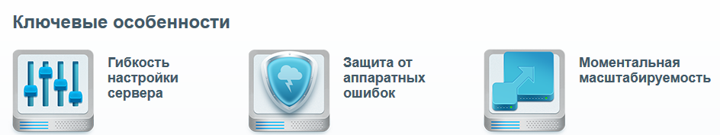
Облачные технологии в России
На данный момент в России работает 7 крупнейших российских хостинг-провайдеров, предлагающих облачный хостинг:
Clodo.ru – использует технологию виртуализации на базе XEN. Минимальный объем ресурсов стоит 0,36 руб./час или 262,8 руб./мес., максимальный – 23,45 руб./час или 17 118,5 руб./мес. Особенности(

Slide 7

2. Inoventica Services. Облачный провайдер «Inoventica Services»,
предоставляя широкий спектр услуг, связанных с регистрацией
доменов, арендой хостинга и технической поддержкой
размещенных на их пространстве ресурсов. Имеет 15-летний
опыт работы на рынке хостинга и IT-аутсорсинга.
3. Компания ActiveCloud предоставляет надежный хостинг и профессиональные облачные решения начиная с 2003 года, поддерживая более 50 000 своих клиентов в Российской Федерации и шести других государствах СНГ. ActiveCloud входит в группу Softline – ведущую международную компанию, специализирующуюся на лицензировании ПО и оказывающую широкий спектр различных IT-услуг.
Полный комплекс современных облачных решений
Активация сервисов в течение 5 минут
SLA, мониторинг и круглосуточная техподдержка
Масштабируемость и гибкость
Надежность и безопасность

Slide 8


4. CloudOne.ru – Услуги компании включают в себя предоставление вычислительных мощностей, средств хранения данных и программных лицензий на условиях аренды, аутсорсинг инфотехнологической инфраструктуры, продажу программного обеспечения по модели SaaS, предоставление платформенных решений для совместной деятельности географически разделенных коллективов (PaaS/IaaS).
Основой вычислительной мощностью программно-аппаратного комплекса CloudOne выступают блейд-серверы.
5. Selectel.ru – облако работает под управлением Xen Cloud Platform. крупнейший российский IaaS-провайдер.

Slide 9
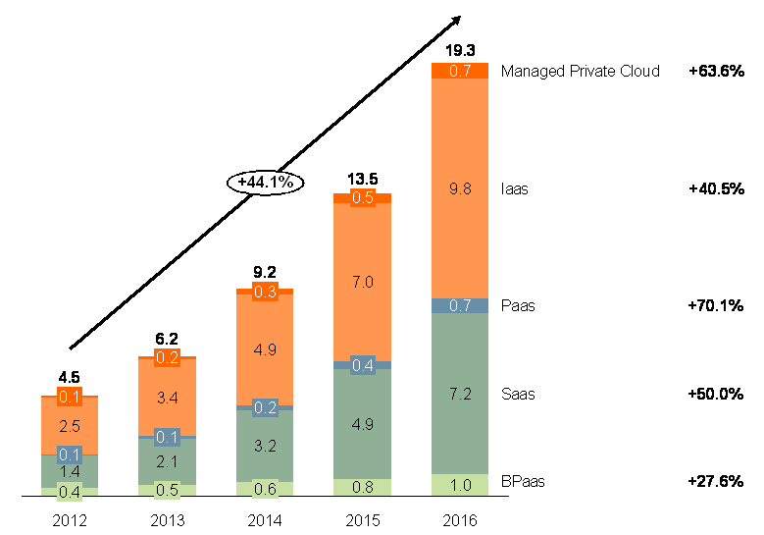
Рынок облачных технологий в России
По данным аналитического исследования Orange Business Services, рынок облачных услуг для бизнеса в России вырастет с 4,5 млрд в 2012 году до 19 млрд рублей в 2016 году. Одновременно с этим, рынок услуг по созданию облачной инфраструктуры составит дополнительно около 20 млрд рублей.

Slide 10

Согласно данным исследования, около 44 % сотрудников предприятий используют облачные хранилища файлов, 41 % – пользуются приложениями, размещенными в облаках, а 20 % сотрудников в рабочих целях пользуются частными электронными ящиками для различного рода корреспонденции
Использование облачных технологий малым и средним бизнесом создает прочный фундамент для их дальнейшего развития.

Slide 11

Облачные технологии в Беларуси
Первый инфраструктурный оператор Беларуси.
Было создано 19 декабря 2012 года.
Оператором beCloud построена опорная сеть Единой республиканской сети передачи данных (ЕРСПД).
ЕРСПД предназначена для предоставления различных конвергентных услуг и создана в соответствии с Указом Президента Республики Беларусь от №515 «О некоторых мерах по развитию сети передачи данных в Республике Беларусь».
Деятельность beCloud заключается в проектировании, строительстве, оснащении и эксплуатации следующих объектов:
опорной сети передачи данных для Единой республиканской сети передачи данных (ЕРСПД);
Республиканского центра обработки данных (РЦОД);
единой сети LTE;
участка транзитной магистрали сети электросвязи по территории Республики Беларусь.

Slide 12
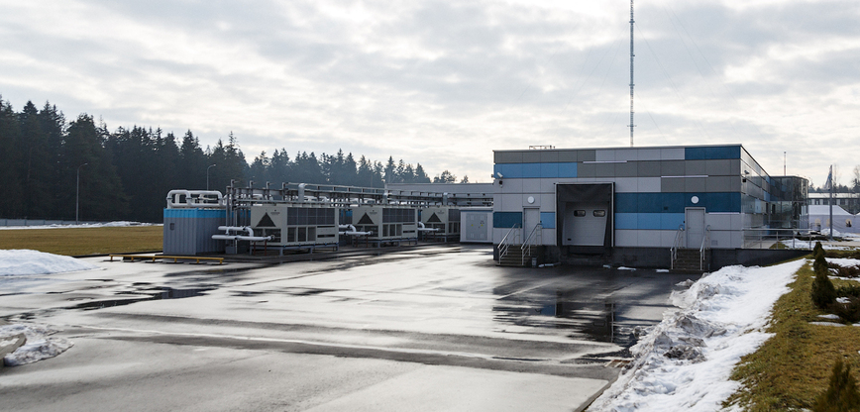

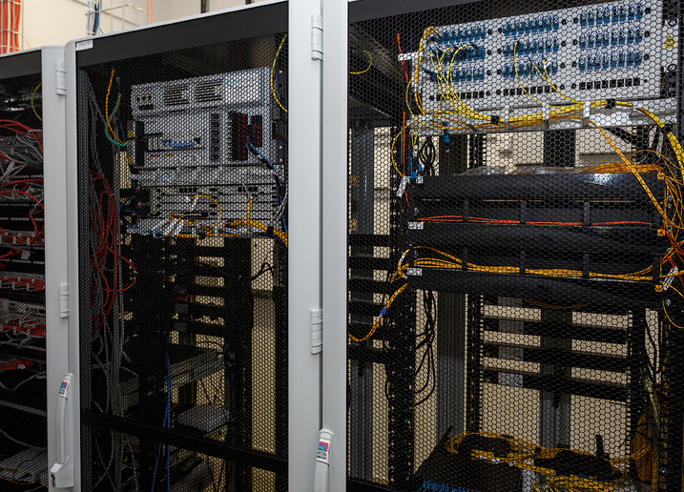
BeCloud открыл РЦОД(Республиканский Центр Обработки данных)
в 2016г. Одной из ключевых особенностей РЦОД является
использование модульного решения с
применением pre-fabricated design(предварительно изготовленную
конструкцию), что дает возможность вводить
датацентр в эксплуатацию поэтапно.
Облачная платформа на базе РЦОД уже доступна в тестовом
режиме государственным и коммерческим организациям.
По оценкам экспертов, объем продаж облачных услуг Iaas/Saas в
Беларуси в 2016 году вырос до $10 млн. А к 2020 году объем
мирового рынка облачных сервисов превысит продажу
традиционных IT-услуг.

Slide 13


Облачные технологии в Украине
Компания De Novo — провайдер облачных сервисов № 1 в Украине и эксперт мирового уровня в облачных и виртуальных инфраструктурах.
В 2016 году эксперты De Novo запустили первое в Украине сертифицированное в соответствии с КСЗИ Облако G-Cloud для государственных нужд, а также первое Облако с автоматизированным порталом самообслуживания для широкого круга предпринимателей — SuperNovo.

Slide 14
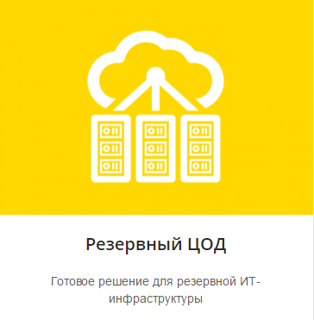
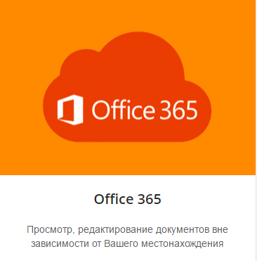
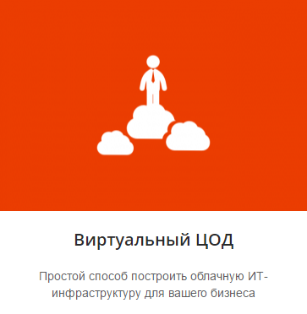
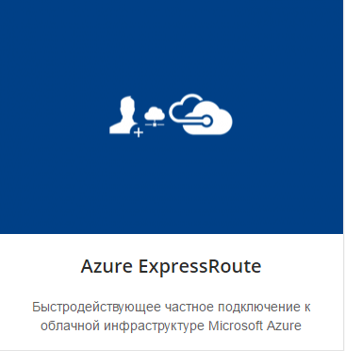
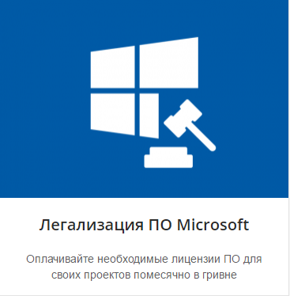
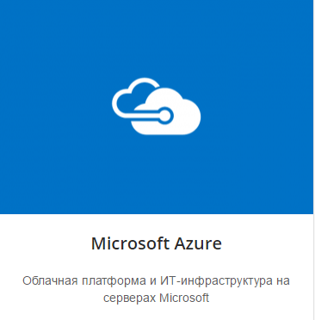
Облачные технологии от UCloud.ua

Slide 15

Вопросы
1. Шаги развития облачных технологий. 2. Развитие облачных технологий. 3. Облачные технологии в Беларуси или России или Украине.

Slide 16
СПАСИБО ЗА ВНИМАНИЕ!

